Slide 1
Khai phá dữ liệu

Slide 2
Công nghệ trích rút tin văn bản từ url và phân loại trang web
Nhóm thực hiện:
Hoàng Đình Thi
Đặng Văn Hùng
Phạm Tuấn Anh

Slide 3
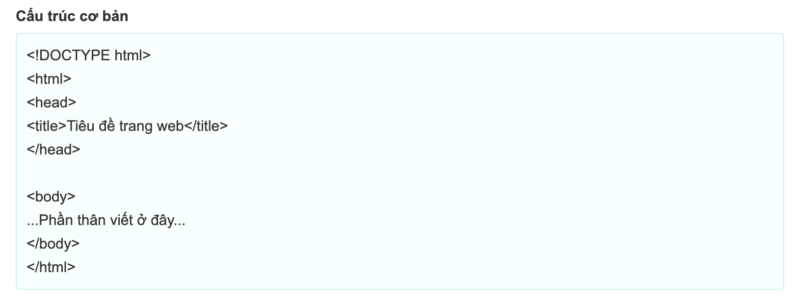
Trích rút tin văn bản từ Url
Các trang web đều có cấu trúc chung

Slide 4
Trích rút tin văn bản từ Url
Để trích rút được văn bản từ trang web mong muốn, chúng ta cần lấy được cấu trúc riêng biệt của trang web đó,
Thường các văn bản sẽ nằm trong thẻ <p></p>, <h></h> với id hoặc class riêng biết
Chúng ta cần lấy được tên của các id, class riêng biệt đó

Slide 5
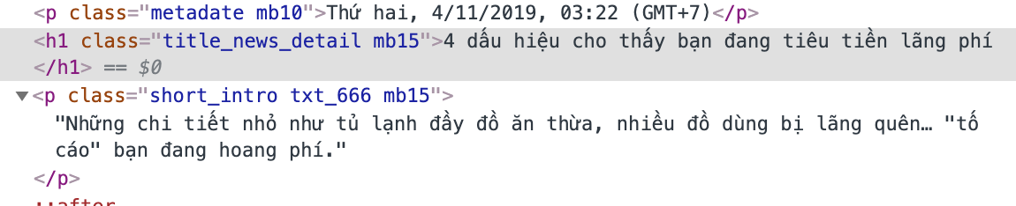
Trích rút tin văn bản từ Url
Ở đây, với trang web là vnExpress thì chúng ta dễ dang lấy được các điều khác biệt đó với F12

Slide 6
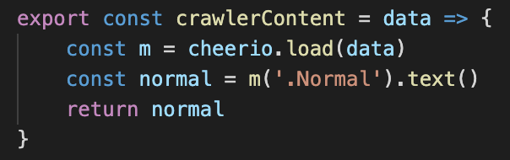
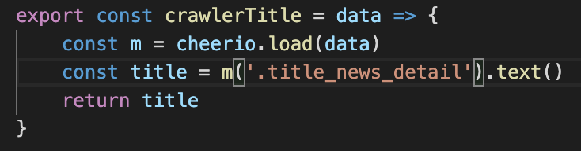
Trích rút tin văn bản từ Url(Thực hiện)
Ngôn ngữ sử dụng: javascript (nodejs)
Thư viện sử dụng: axios, cheerio
Với thư viện axios, chúng ta dễ dàng down sourc (html) của 1 url cho trước về
sau đó, sử dụng thư viện cheerio để lấy được content mong muốn
Ở đây, tôi sẽ lấy content từ trang web của trang web vnexpress.net
với 2 định dạng: title: <h></h> với class: title_news_detail và content với định dạng <p></p> với class: nomal

Slide 7
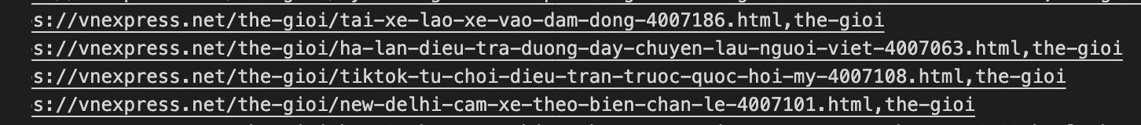
2. Phân loại trang web
Trước tiên chúng là cần có 1 file lưu trữ url và loại văn bản đã trích rút

Slide 8
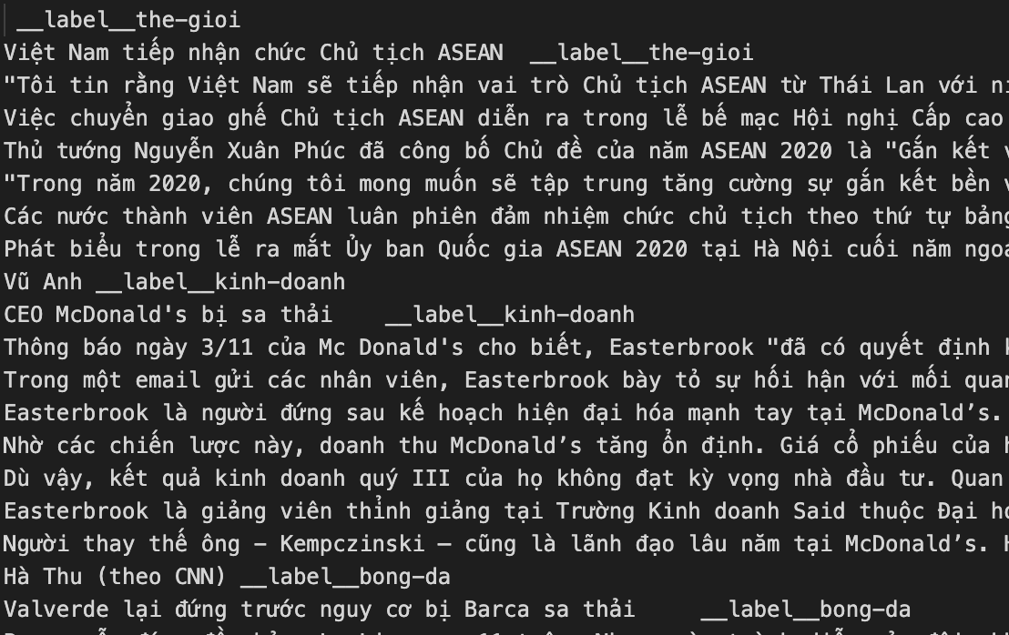
2. Phân loại trang web
Tiếp theo chúng ta sẽ lấy content + title và lưu lại làm file train
cấu trúc gồm __label__ + text

Slide 9
2. Phân loại trang web
sử dụng thư viện fasttext để train dữ liệu và tạo 1 file model.bin để sử dụng
fastText là một thư viện để học hiệu quả các từ đại diện và phân loại câu.
sử dụng: chúng ta cần import thư viện node-fasttext
sử dụng commandline: yarn add node-fasttext hoặc npm install --save node-fasttext

Slide 10
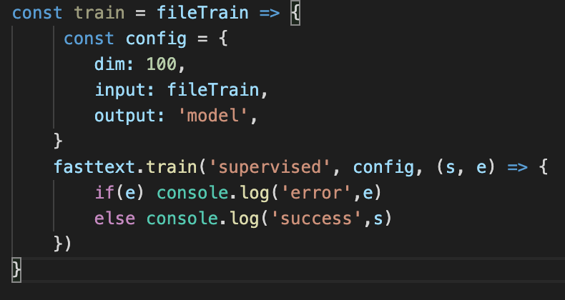
2. Phân loại trang web
training

Slide 11
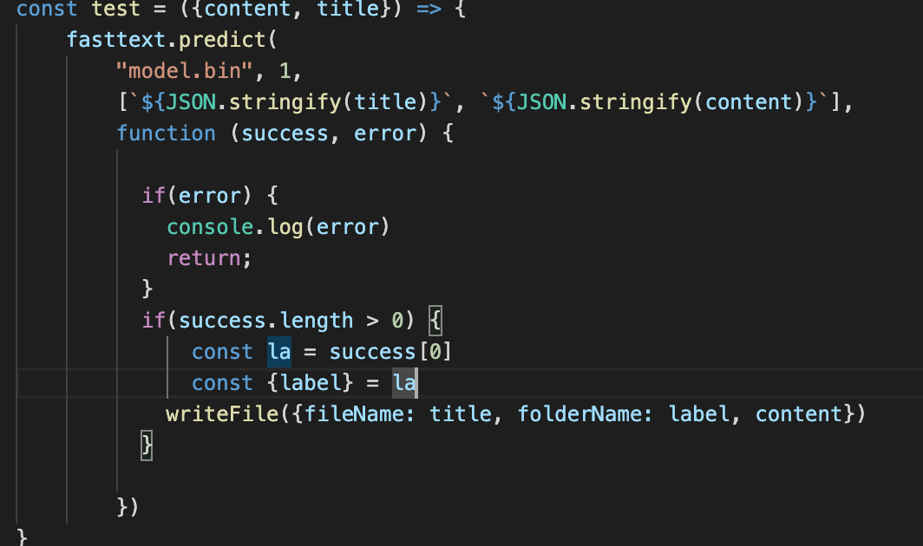
2. Phân loại trang web
test

Slide 12
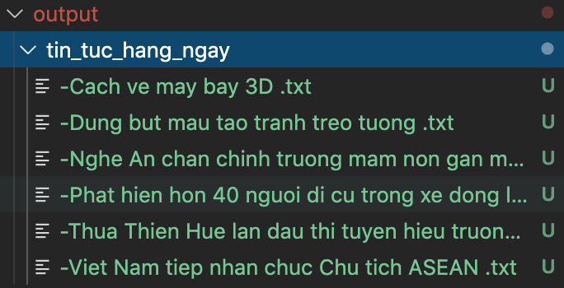
3. Phân loại và lưu trữ
Sau khi lấy được dữ liệu và phân loại, chúng ta sẽ lưu trữ dữ liệu lấy được vào file
các file này sẽ được phân loại theo thư mục:
Tên của thư mục chính là loại của văn bản
ví dụ

Slide 13
3. Phân loại và lưu trữ

